Slide 1
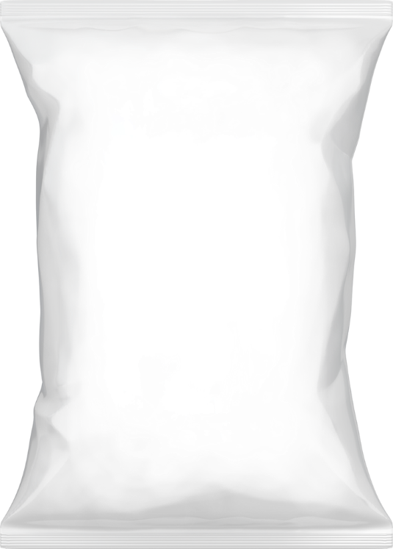
Como Editar: Formato de Forma – Relleno – Relleno con imagen o textura
VER VIDEO de como Editar: https://youtu.be/fCSjxNgCOQs
Mockup 2.0 Chips Bags
www.megaidea.net

Slide 2
Como Editar: Formato de Forma – Relleno – Relleno con imagen o textura
VER VIDEO de como Editar: https://youtu.be/fCSjxNgCOQs
Mockup 2.0 Chips Bags
www.megaidea.net

